Slide 1
Проект : двигатель Стирлинга
Подготовил ученик 6А
Морозов Владислав
Руководители :Морозов А.В. Тимушев А.Н

Slide 2
Определение :
Дви́гатель Сти́рлинга — тепловая машина, в которой жидкое или газообразное рабочее тело движется в замкнутом объёме, разновидность двигателя внешнего сгорания. Основан на периодическом нагреве и охлаждении рабочего тела с извлечением энергии из возникающего при этом изменения объёма рабочего тела. Может работать не только от сжигания топлива, но и от любого источника тепла.

Slide 3
История :
Двигатель Стирлинга был впервые запатентован шотландским священником Робертом Стирлингом 27 сентября 1816 года. Однако первые элементарные «двигатели горячего воздуха» были известны ещё в конце XVII века, задолго до Стирлинга. Достижением Стирлинга является добавление очистителя, который он назвал «эконом».

Slide 4
Роберт Стирлинг 1790 г.-1878 г.
Стирлинг родился в Клог Фарме недалеко от Метвена, Шотландия. Он был третьим ребёнком в семье, а всего детей было восемь. От отца он унаследовал интерес к конструированию техники, но изучал богословие и стал священником Шотландской Церкви в местечке Лайф Кирк в 1816 году.
В 1819 Стирлинг вступил в брак с Джиной Рэнкин. У них было семеро детей, двое из них: Патрик Стирлинг и Джеймс Стирлинг стали инженерами по паровозостроению.
Стирлинг умер в Галстоне, Шотландия в 1878 году.

Slide 5
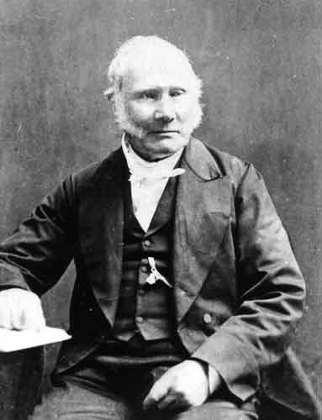
Роберт Стирлинг.

Slide 6
Преимущества двигателей Стирлинга в энергетических установках
В соответствии с принципами действия и конструктивными особенностями современных образцов двигателю присущи следующие специфические свойства, обеспечивающие ему устойчивый интерес в различных областях применения.
Возможность работы практически от любого источника теплоты.
Подвод теплоты к рабочему телу через теплообменную стенку нагревателя дает возможность применять практически любые источники теплоты не разрушающие теплообменной поверхности. К настоящему времени в опытных и промышленных образцах ДС в качестве источников теплоты опробованы камеры сгорания на различных видах жидкого, газообразного и твердого топлива, тепловые аккумуляторы, химические реакторы, электрические нагреватели, концентраторы солнечной энергии, промышленные изотопные источники.

Slide 7
При рассмотрении достоинств ДС необходимо иметь в виду и его определенные недостатки.
Прежде всего, по сравнению с серийными ДВС, это высокая стоимость и худшие массогабаритные показатели, а также ограниченная агрегатная мощность – в настоящее время доведенные двигатели имеют мощность немногим более 100 кВт.
Сложным остается вопрос о ресурсе двигателя. Уплотнения сухого трения, насадка регенератора и теплообменная поверхность нагревателя являются элементами, ограничивающими ресурс непрерывной работы. На основании имеющихся сведений эта величина в различных типах конструкций может составлять от 500 до 3000 часов.

Slide 8
Применение в жизни :
Универсальные источники электроэнергии (солнечные электростановки)
Тепловые насосы
Холодильная техника
Подводные лодки
Аккумуляторы энергии
Медицина (искусственное сердце)

Slide 9
Двигатель Стирлинга может использоваться для преобразования солнечной энергии в электрическую. Для этого двигатель Стирлинга устанавливается в фокус параболического зеркала.

Slide 10
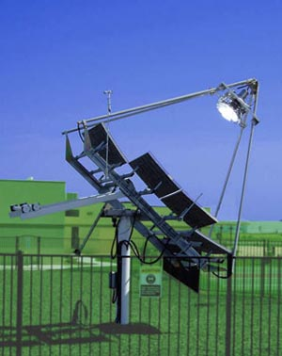
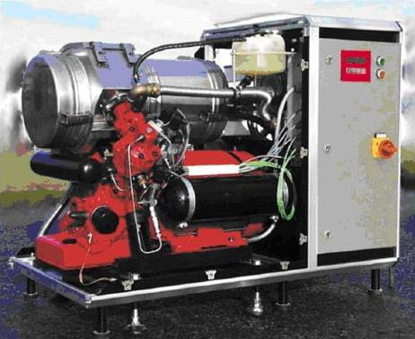

Slide 11
Спасибо за внимание !

